Slide 1
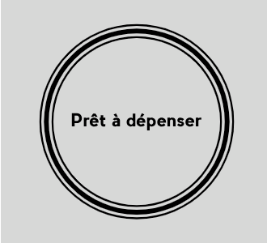

PROJET 7 : IMPLEMENTEZ UN MODELE DE SCORING

Slide 2
CONTEXTE
L’entreprise Prêt à dépenser souhaite mettre en œuvre un outil de scoring crédit pour calculer la probabilité qu’un client rembourse son crédit. Ils veulent donc un algorithme de classification.
Les chargés de relation clients ont fait remonter que les clients veulent plus de transparence. L’entreprise décide donc de développer un dashboard interactif pour que les chargés de relation client puissent expliquer aux clients les décisions et que les clients puissent disposer de leurs informations personnelles.
On nous incite à sélectionner un kernel Kaggle pour faciliter la préparation des données nécessaires à l’élaboration du modèle de scoring.

Slide 3
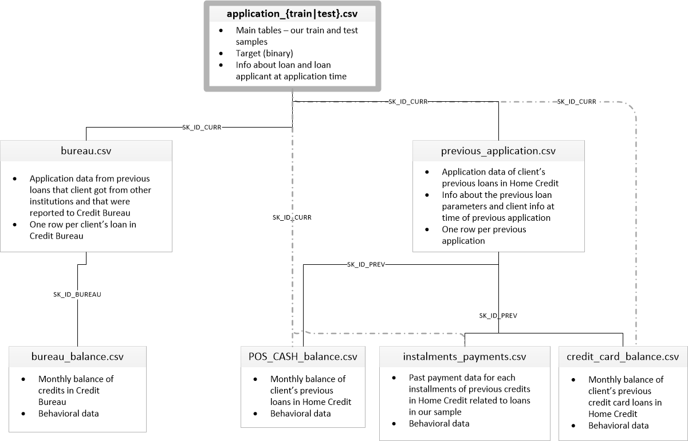

Slide 4
SPECIFICATIONS
Le modèle doit donner une probabilité associée à la classe prédite et un seuil de prédiction, il doit prendre en compte le déséquilibre du jeu de données : ceux qui font défaut sont une classe minoritaire. Les hyper-paramètres doivent faire l’objet d’une procédure d’optimisation pour assurer de meilleurs performances liées au contexte métier.
Une API Flask : retourne un fichier JSON avec les prédictions du modèle à partir de l’ID du client transmises.
Un Dashboard Streamlit : récupération de l’ID et interrogation de l’API Flask, visualisation du score et interprétation des résultats obtenues pour le professionnel et le client, visualisation et comparaison des données clients aux autres.

Slide 5

PLAN
1. Pré-traitement, modèles et résultats
2. Dashboard et API
3. Conclusion

Slide 6

1. Pré-traitement
Plus de 307 000 client pour les données d’entrainement, 48 000 pour les données de test
Classe défaut : 1 (~8%) , classe non-défaut : 0 (~92%)
Problème de métrique : l’accuracy favorise la classe majoritaire. Utiliser ROC-AUC, fbeta-score, matrice de confusion ou métrique métier spécifique à partir des taux (fp, fn, tp, tn)
Problème de traitement : - attention aux informations perdues lors du traitement des valeurs manquantes et à la signification des méthodes d’imputation
- attention aux outliers : comportement des « défauts » ont des spécificités par rapport à la moyenne des comportements, on ne peut pas supprimer les valeurs extremes mécaniquement
- attention au choix des feature et à la réduction de dimension du problème qui doit se fonder en dernière instance sur l’explicabilité de la prédiction finale

Slide 7
1. Pré-traitement
Pour l’explicabilité du modèle : choisir une procédure de sélection de features qui conserve les informations les plus importantes, les moins corrélées entre elles, les plus discriminantes entre deux classes et qui ne projette pas les feature sur un autre plan factoriel rendant la compréhension du score plus difficile (ACP).
Pour la performance : il faut tenter de conserver le maximum de feature utiles à partir de l’ensemble des tables disponibles.
Les variables catégorielles doivent faire l’objet d’un traitement pour être utilisées (OHE). Les variables numériques doivent être traité au cas par cas selon l’information pour construire des feature plus parlantes ou supplémentaires utiles et decorrélées.
Privilégier les modèles qui ne demandent pas de faire de trop grandes hypothèses sur les valeurs manquantes car les business est bien plus sensibles aux risques de défaut qu’au coût d’opportunité. De plus, ont ne dispose pas de l’aide d’un expert du domaine.

Slide 8
1. Pré-traitement
Fusion des datasets sur la base du notebook kaggle sélectionné.
Observations et nettoyage supplémentaires :
Shape du dataset final (356251, 798).
Trop d’information conservée dans l’optique d’un score kaggle le plus fort possible. Nécessité de la sélection de feature : Boruta-shap.
Présence de valeurs infinies pour une vingtaine d’individus. Peu inquiétant vu le nombre d’individus disponibles : Drop.
Procédure de sélection de feature (réduction de dimensions) : Boruta-shap avec modèle lgbm. Résultat : data de shape (356231, 112).
Observation des corrélations, choix d’une procédure d’imputation des valeurs manquantes pour les modèles qui le nécessite.

Slide 9
1. Modèles : benchmark
Dummy classifier : prédit la classe en ignorant les feature sélectionnées. On applique la stratégie « stratified » qui prédit en se fondant sur la probabilité de chaque classe dans la distribution de la « target » du set d’entrainement
LightGMB classifier : modèle le plus utilisé et qui donne les meilleurs résultats sur kaggle. Objectif : comparer nos modèles entraînés et cross-validés aux résultats obtenues ici

Slide 10
1. Modèles : ensembliste
XGBoost : - Pour le déséquilibre des données. Gridsearch sur les poids autour d’une valeur d’usage dans le cas de déséquilibre : le ratio nombre d’individus de la classe majoritaire sur nombre d’individus de la classe minoritaire (11,38)
- On fait également varier les hyper-paramètres : nombre d’estimateurs et learning rate. On utilise comme stratégie de cross-validation : Kfold stratifié. Il reproduit dans chaque « fold » la distribution des classes du dataset d’entrainement
- Métriques : AUC, matrice de confusion, fbeta_score avec un beta de 10 et la fonction métier spécifique

Slide 11
1. Modèles : linéaire
Régression logistique :
Pour comparer aux méthodes ensembliste
Nécessite un rééquilibrage pour les données. On augmente le nombre de données de la classe minoritaire à partir des informations disponibles
SMOTE : Tire un exemple de la classe minoritaire. Trouve les k-plus proches voisins. Tire un voisin. Construit un nouvel individu, synthétique des informations des deux voisins, placé aléatoirement dans l’espace des feature entre le premier et le second individu tiré. Librairie imblearn
Même méthode que précédemment : repeated stratified Kfold. Même métriques.

Slide 12
1. Modèles
RandomForest :
On termine par un modèle simple de forêts aléatoires avec une cross-validation simple sur les hyper-paramètres et sans traitement spécifiques pour le déséquilibre des données
Point de comparaison pour se donner une idée des améliorations que permettent un traitement du déséquilibre pour des méthodes ensemblistes ou si le coût en temps de calcul n’est pas si utile que ça
Les métriques restent les même

Slide 13
1. Résultats
AUC sur set de validation pour les différents modèles :
- Dummy : AUC = 0,5009
- Lgbm : AUC = 0,7912 (sur-entraîné)
- XGBoost : AUC = 0,7840 (sur-entraîné)
- Logistique : AUC = 0,6504 (imputation)
- RandomForest : AUC : 0,7202 (imputation)
Modèle XGBoost optimisé : 3 approches :
- Diminuer surentraînement et ajuster hyper-paramètres avec AUC
- Comparer : - changement de seuil de prédiction (credit_score)
- tuning avec f2_score et ajustement seuil
- tuning avec credit_score et ajustement seuil

Slide 14
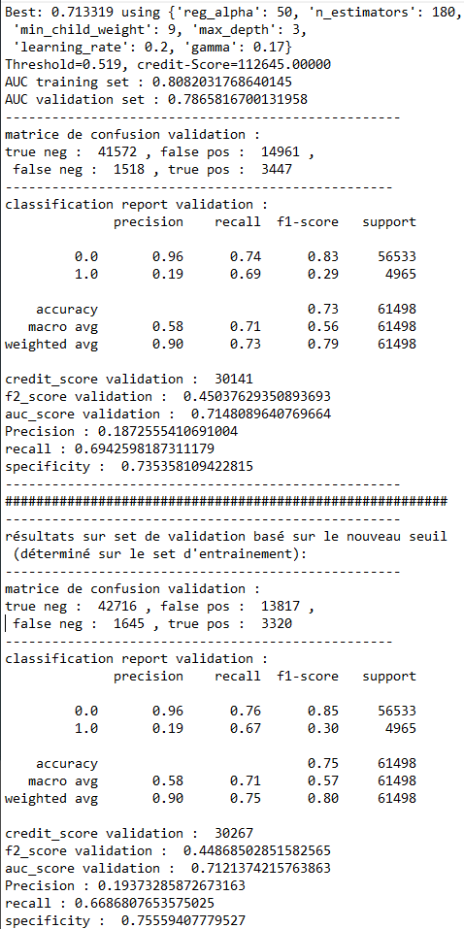
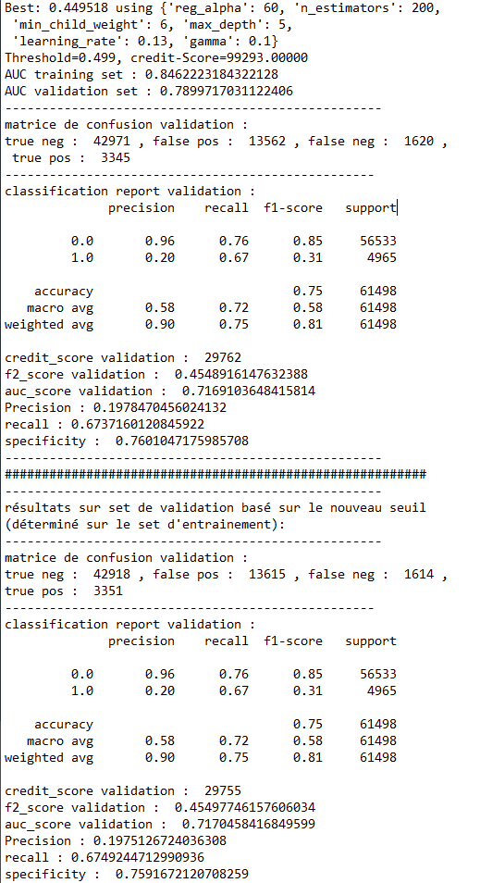
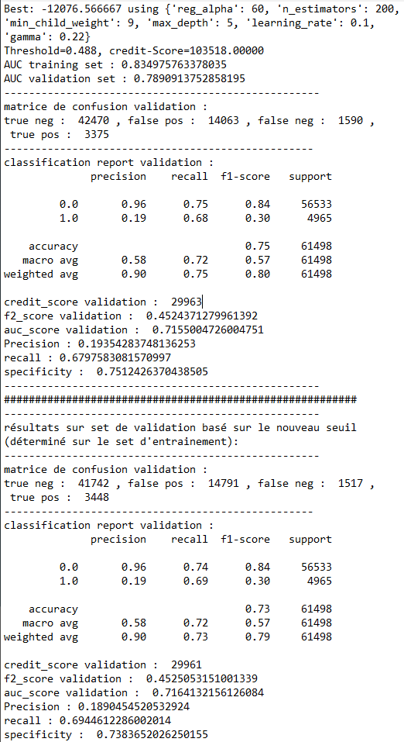
AUC – F2_score – Credit_score

Slide 15
1. Modèles
Il y a donc un choix à faire qui peut-être laissé au client :
Le modèle f2_score avec threshold déterminé sur la base du credit_score semble être marginalement meilleur (AUC, métrique business, …)
Cependant, il souffre comme le modèle lgbm et le modèle hyper-paramêtré sur le credit_score d’un sur-apprentissage très significatif. Le modèle XGBoost AUC est meilleur de ce point de vue.
Cela peut-être un problème significatif pour une start-up :
Les profils de clients seront-ils les même lorsque l’entreprise change d’échelle ?
Peut-on faire confiance alors à l’optimisation et au choix du seuil fondé sur des données d’entraînement spécifiques au début du cycle de vie de l’entreprise ?
Le changement de seuil pour le modèle qui souffre le moins d’overfitting semble montrer que l’optimisation de l’hyper-paramètre des poids associées aux classes minoritaires et majoritaires joue déjà très bien son rôle
Tous les seuils sont très proches de 0,5 et changer le seuil sur la base de l’entraînement peut conduire à une détérioration de la prédiction sur de nouvelles données
Le choix que l’on fait est donc de conserver le modèle xgboost optimisé avec l’AUC et sans changer le seuil de prédiction
Cela signifie que l’on accepte quelques pertes financières à la marge au début du cycle de vie de l’entreprise pour assur que la confiance dans la prédiction du modèle soit meilleur dans le temps et qu’on ait pas besoin de faire une maintenance complète du modèle trop rapidement
Dans un contexte métier, le choix revient au client en fonction de la rentabilité de son entreprise

Slide 16

2. Dashboard et API
On a ensuite construit le dashboard :
Script dashboard avec barre de navigation. Outils : streamlit, libraire streamlitbook github
Script API : avec Flask. Retourne les informations de prédiction et les probabilités associées en JSON à l’application streamlit (dashboard)
Script outils (‘tools’) : fonctions utiles pour la mise en forme du dashboard (fonctions d’interprétation client et global, quelques graphiques univariés), fonctions de nettoyage et mise en forme des données…

Slide 17
2. Dashboard et API
Interprétation globale et locale (avec graphiques) :
Shap : mesure des contributions respectives de chaque feature à la décision de classification finale du modèle
Interprétation globale : importance de la feature dans le modèle général + effet négatif ou positif de la feature sur le résultat final au niveau du modèle
Interprétation locale : pour un client individuel. Explication de sa prédiction, des facteurs qui ont contribué à celle-ci et dans quel sens. Usage : améliorer le crédit futur en sachant sur quoi agir pour le client
Graphiques globaux : summary plot, decision plot, bar plot
Graphiques locaux : decision plot, force plot

Slide 18
2. Dashboard et API
Usage de git pour le dashboard : contrôle de version de code et usage de librairies open source (streamlitbook, boruto-shap…)
Le dashboard doit également permettre de retourner les valeurs des features pour le client et les comparer par exemple à d’autres clients.
Difficultés : - l’application en générale est assez lente. Il y a des marges significatives d’amélioration de l’interactivité et de la vitesse de l’application
- La structure de l’application n’est pas parfaite du point de vue de la programmation. Beaucoup de répétitions dans le code qui devrait être mis sous forme de fonctions ou d’objets pour une utilisation à l’échelle et une facilitation de la maintenance future.
- Fonctionne bien cependant dans le contexte de ce projet et comme « preuve de concept »

Slide 19

3.Conclusion
On obtient donc de très bon résultats avec des méthodes ensemblistes entraînés de manière appropriée sur un set d’entraînement déséquilibré.
Les métriques et les méthodes d’entraînement tiennent compte des problématiques métiers (le risque de faux négatif étant bien plus dangereux pour l’entreprise que les faux positifs); mais auraient pu être différentes dans un autre contexte
Améliorations possibles :
- Vitesse d’éxécution du dashboard / maintien du code en production avec un développeur spécialiste ou senior
Réduction des dimensions du modèle encore très lourd
Ajout d’une dimension de temporalité avec des séries temporelles (taux d’intérêts, prédictions de données macro-économiques…) pour faire varier la sévérité de la prédiction selon le contexte de marché

